Slide 1

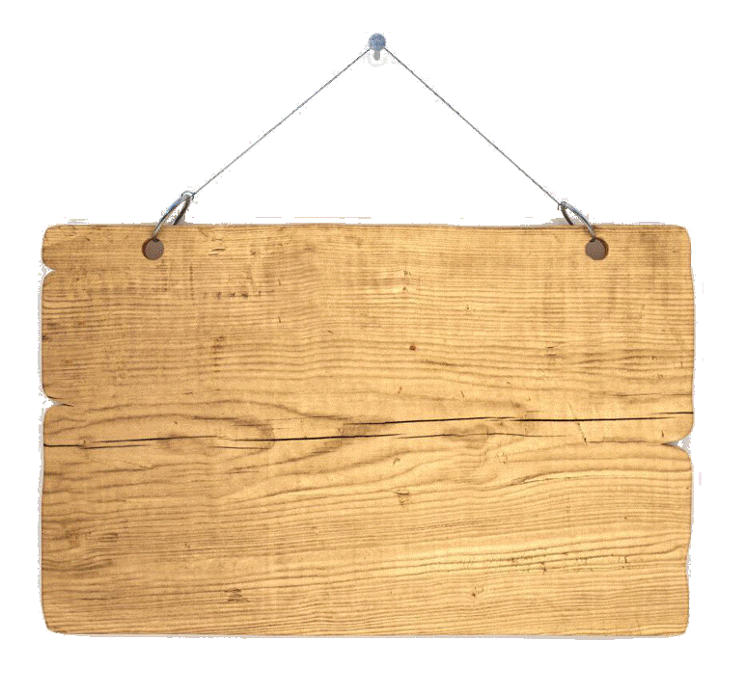
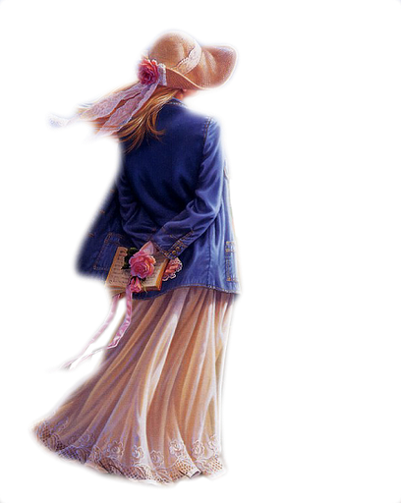



¡Qué bonito sería!

Slide 2

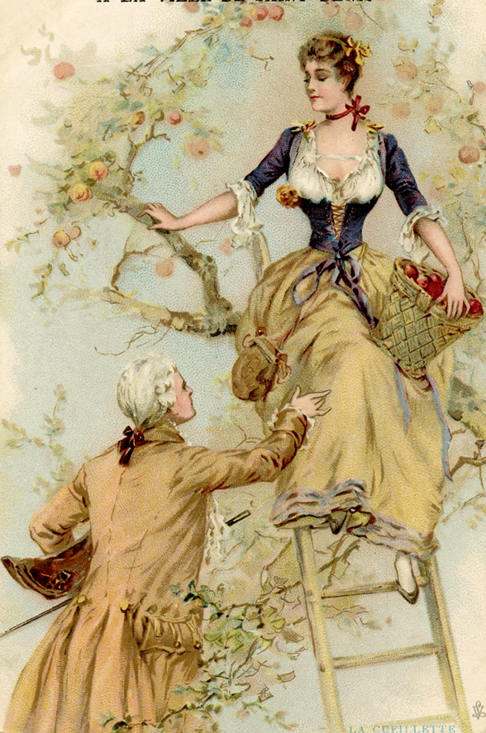




Qué bonito sería que regresara la caballerosidad y el cortejo, el halago y el rubor en las mejillas, la emoción del encuentro y la inocencia en la adolescencia.

Slide 3



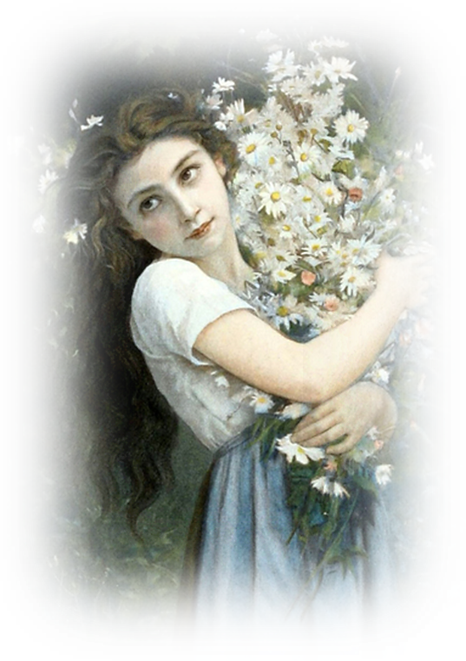


Qué bonito sería que las drogas no formaran parte de la vida de tantos jóvenes y hasta de algunos niños, para evadir sus tristezas.

Slide 4

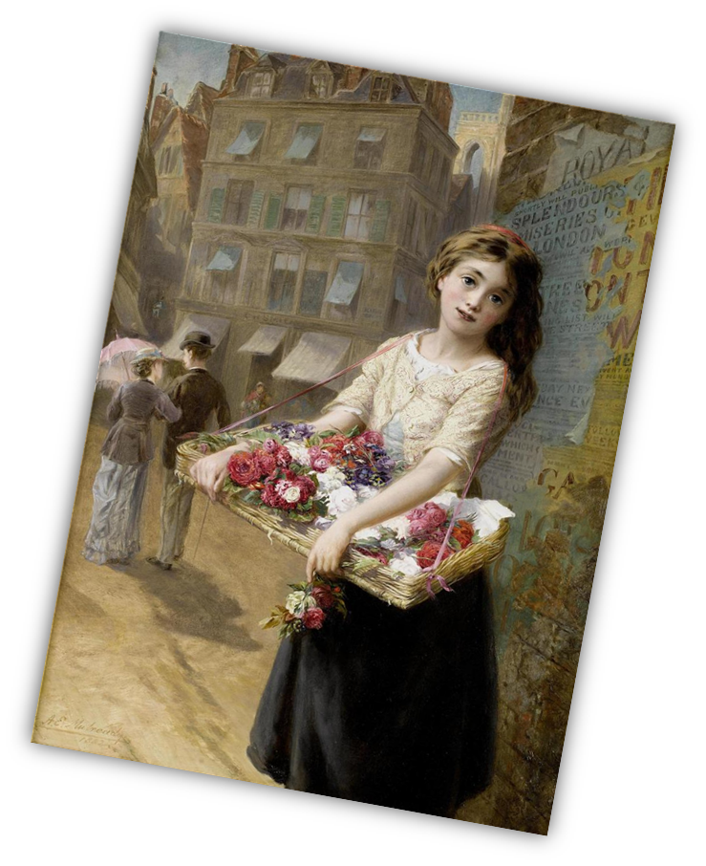

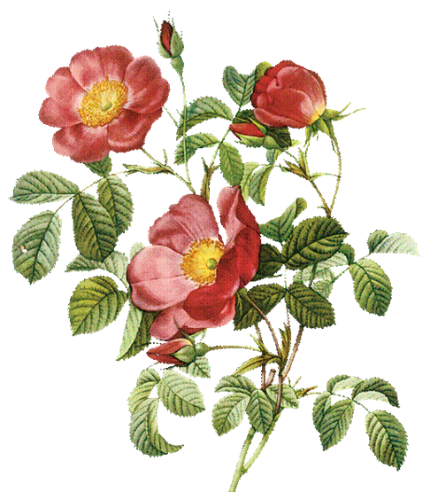

Qué bonito sería que existiera el respeto entre todas las personas, la amabilidad, los buenos modales, la consideración y la cortesía.

Slide 5

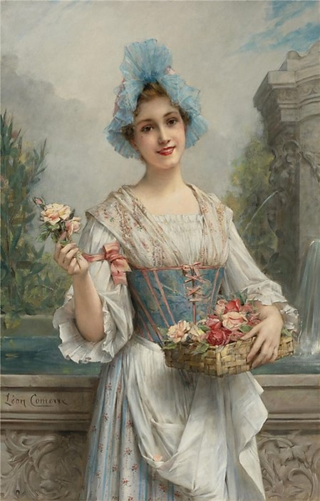

Qué bonito sería que las calles volvieran a ser seguras para pasear por ellas sin sobresaltos, sin prisas y sin temores.

Slide 6

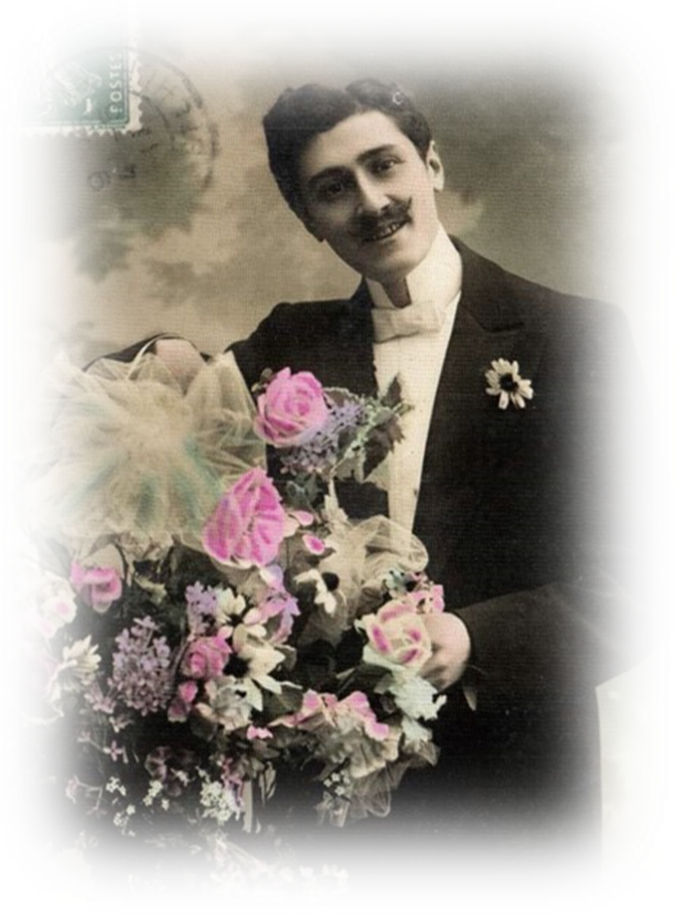


Qué bonito sería que los jóvenes volvieran a ser galantes, detallistas y elegantes, tratando a su enamorada con decoro y corrección .

Slide 7


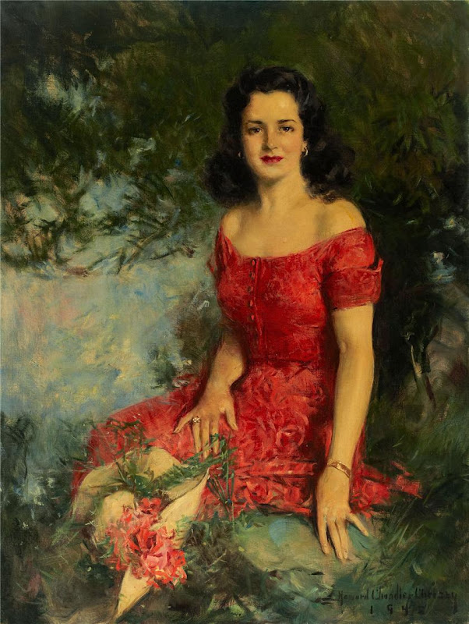

Qué bonito sería que las personas volvieran a conversar frente a frente y no por medio de mensajes de texto.

Slide 8

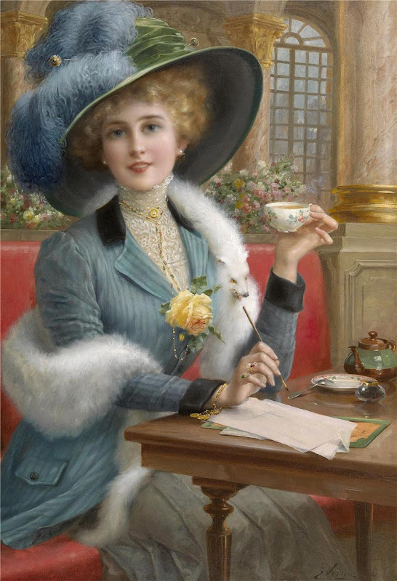

Qué bonito sería que el matrimonio fuese para toda la vida, que el amor en la pareja fuese más fuerte que las dificultades que se presenten.

Slide 9


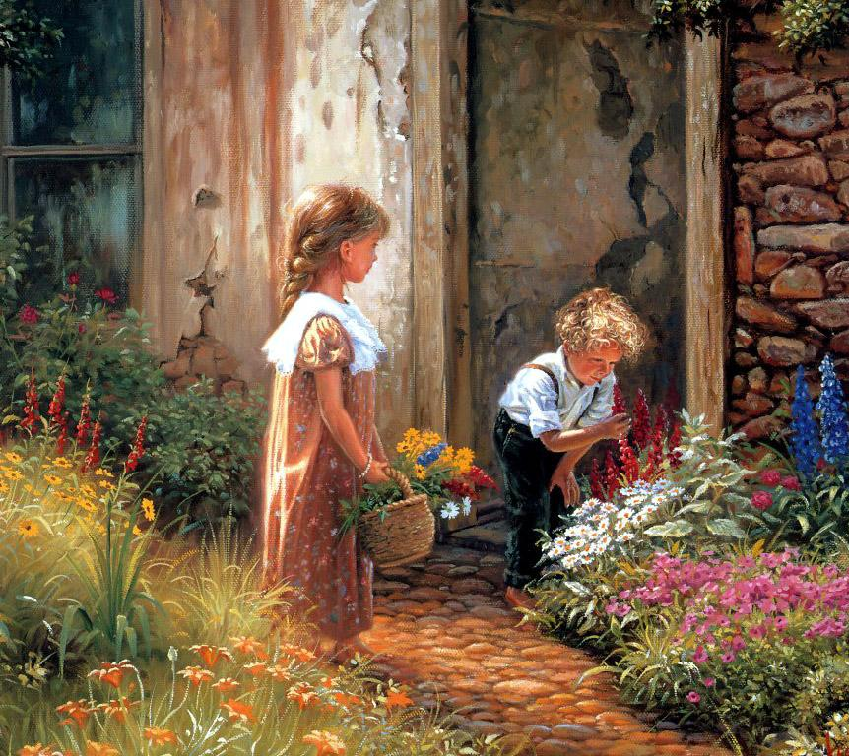
Qué bonito sería que los niños volvieran a jugar a la ronda y al trompo en las calles de su vecindario, corriendo felices, brincando, respirando aire puro.

Slide 10


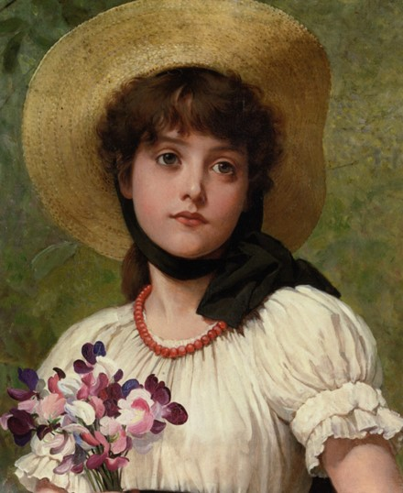

Qué bonito sería que los padres no temieran por sus hijos, a que allá afuera, los asechen pedófilos, secuestradores o traficantes de órganos…

Slide 11

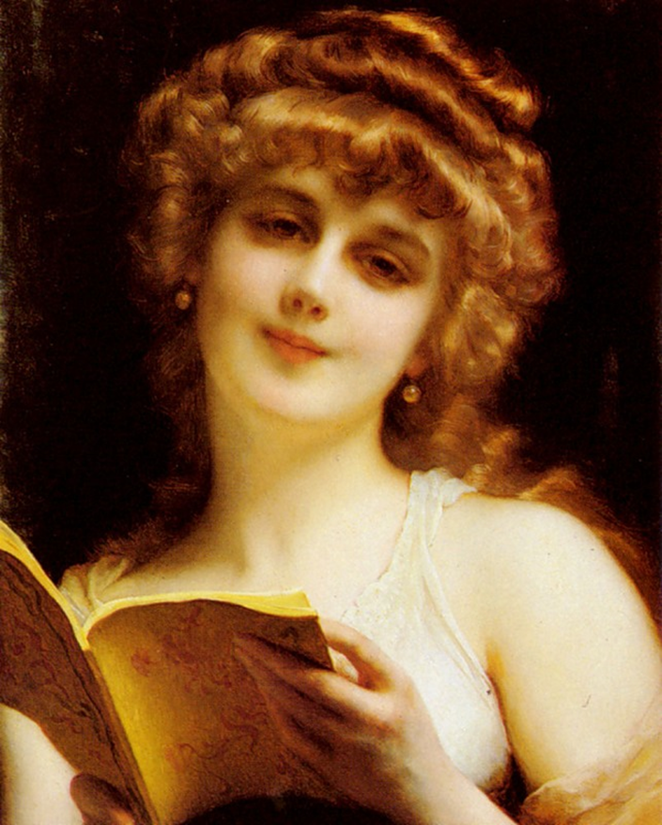

Qué bonito sería que fueran las damas recatadas, femeninas, delicadas, que ser moderna no quiere decir olvidarse del pudor.

Slide 12

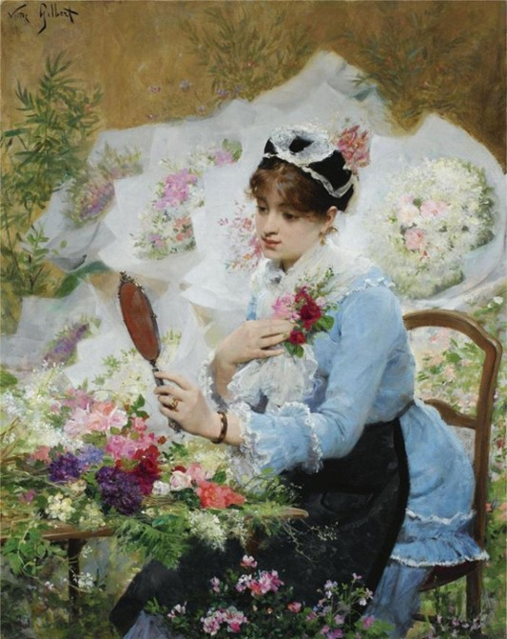

Qué bonito sería que las personas no dejasen que los medios de comunicación controlasen sus gustos, ni su economía, ni su vida.

Slide 13

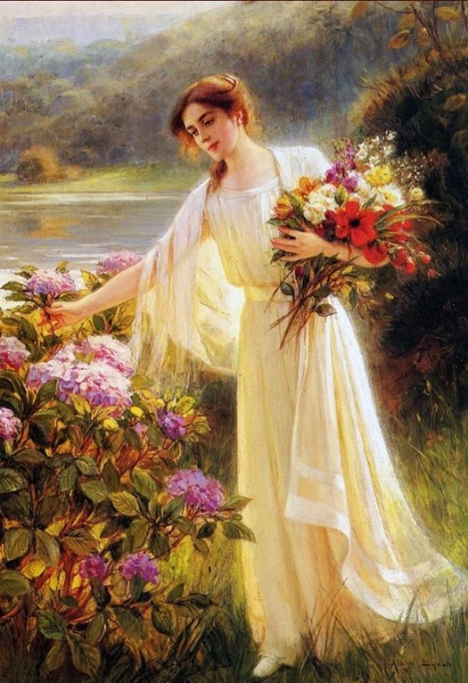

Qué bonito sería que la corrupción ya no existiera, que las naciones fueran gobernadas por personas honestas, que no pensaran solo en enriquecerse a costa de los demás.

Slide 14



En todas las épocas, ha existido la maldad, el abuso, la injusticia, la inmoralidad, la codicia, etc. pero quienes pertenecemos a generaciones pasadas, creo yo, estamos de acuerdo en que en estos últimos tiempos, ¡todo es ya un descaro! Vivimos la era de “vive la vida loca”, “haz lo que te plazca”, “rebélate ante toda autoridad” (empezando por los padres), “consigue todo lo que quieras, el fin justifica los medios”… Este es un mundo que vive sin Dios ni ley, un mundo en el que al ser humano se le está diciendo que él es su propio dios y puede hacer lo que quiere con su cuerpo y con su vida. La humanidad se aleja cada vez más de Dios y se entrega cada vez más al materialismo y a la falta de respeto hacia sí mismo y hacia el prójimo. Las consecuencias ya las estamos viviendo.
click

Slide 15


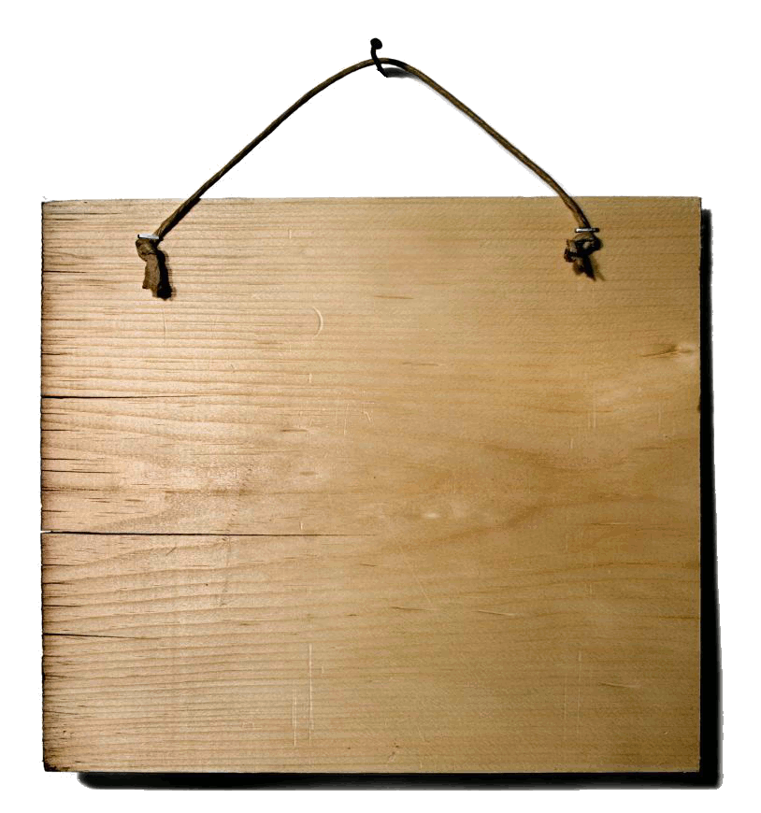




Ahora bien, ten en cuenta que en los últimos días vendrán tiempos difíciles. La gente estará llena de egoísmo y avaricia; serán jactanciosos, arrogantes, blasfemos, desobedientes a los padres, ingratos, impíos, insensibles, implacables, calumniadores, libertinos, despiadados, enemigos de todo lo bueno, traicioneros, impetuosos, vanidosos y más amigos del placer que de Dios. Aparentarán ser piadosos, pero su conducta desmentirá el poder de la piedad. ¡Con esa gente ni te metas!
2 Timoteo 3:3-5

Slide 16



Accede a la sección que desees desde aquí:
Propia Creación
De la Red
Dedicatorias | Fechas Especiales | Graciosos
Historia y Arte | Lugares | Musicales
Naturaleza y Ciencias | Política | Reflexión
Religiosos | Románticos | Salud
Dedicatorias | Fechas Especiales | Graciosos
Historia y Arte | Lugares | Musicales
Naturaleza y Ciencias | Política | Reflexión
Religiosos | Románticos | Salud
Si deseas recibir pps periódicamente en tu correo electrónico subscríbete aquí:

